Slide 1






区块链平台-fabric
BLOCK CHAIN
BLOCK CHAIN
报告人：罗朝阳

Slide 2
fabric简介
目 录
fabric技术框架
fabric部署
CONTENT
fabric案例分析

Slide 3
区块链平台发展历程
1.区块链1.0：加密数字货币
比特币系统
2.区块链2.0：企业应用
以太坊系统
3.区块链3.0：价值互联网
超级账本-fabric

Slide 4
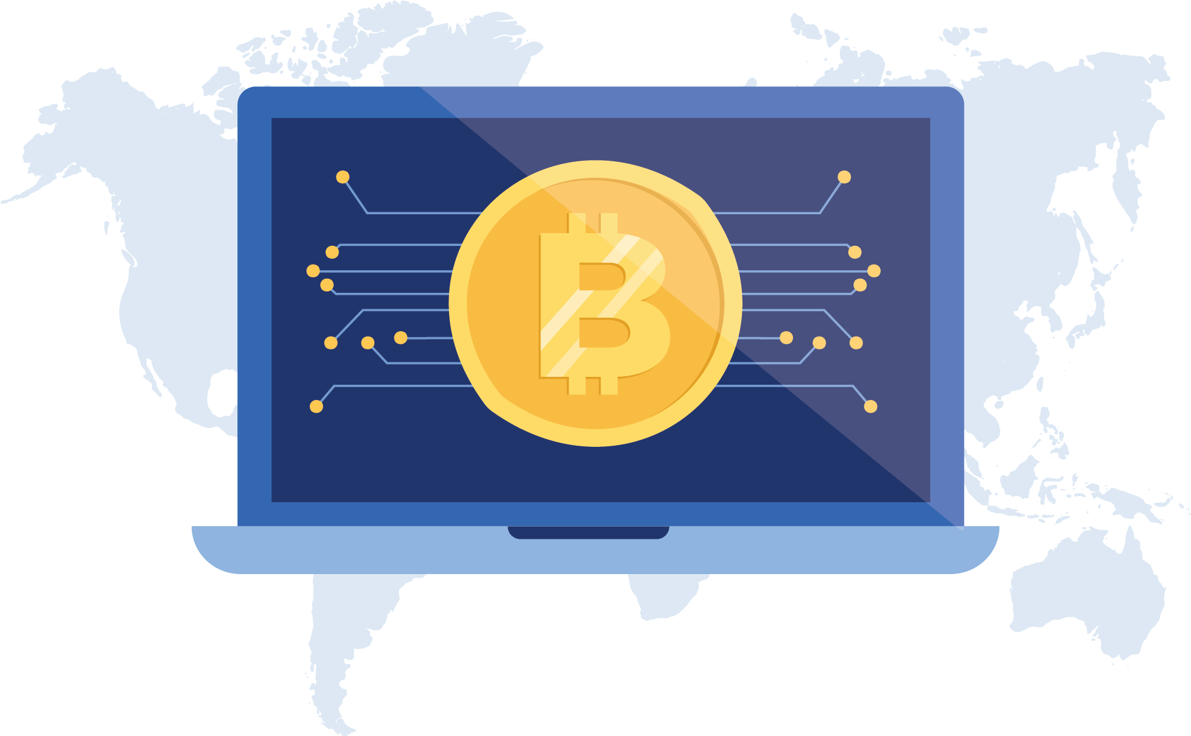
Fabric
全称Hyperledger Fabric-超级账本，企业联盟链基础设施。

Slide 5
02
Fabric 框架

Slide 6
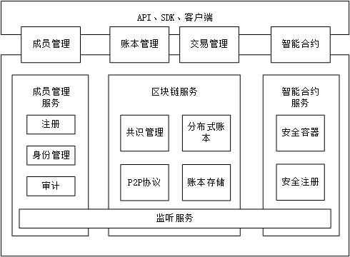
fabric系统逻辑架构

Slide 7
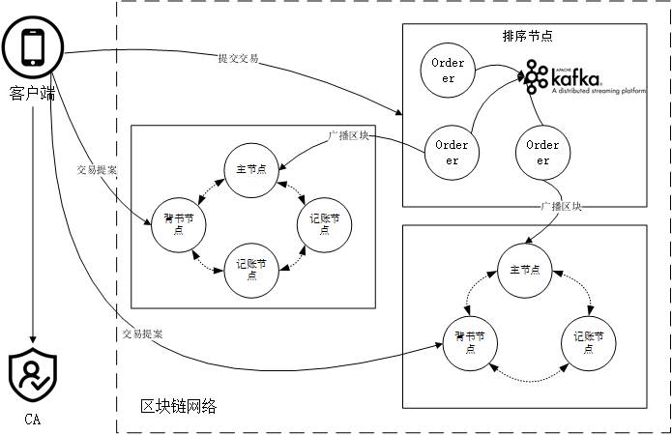
fabric系统部署架构

Slide 8

任何人都可以参与到区块链网络，每一台设备都能作为一个节点，每个节点都允许获得一份完整的数据库拷贝。节点间基于一套共识机制，通过竞争计算共同维护整个区块链。任一节点失效，其余节点仍能正常工作。

Slide 9
谢谢！
BLOCK CHAIN
BLOCK CHAIN

